Slide 1
赤外線カメラ搭載ドローンによる外壁調査
株式会社 湊工業

Slide 2
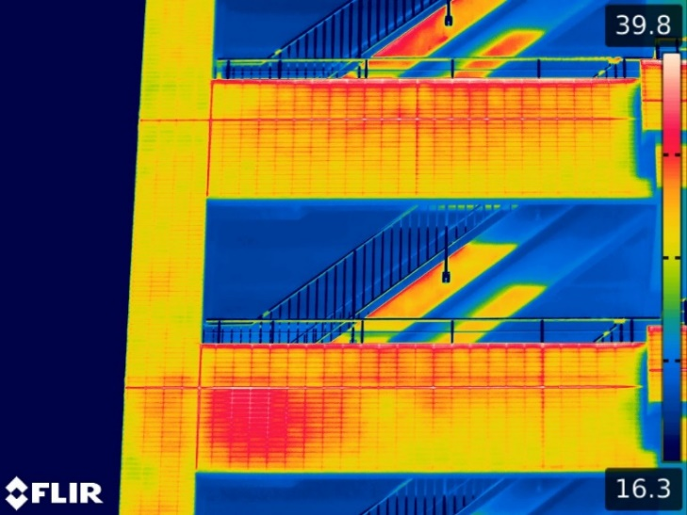
平成20年4月1日から建築基準法に基づく定期報告制度が変更になりました。 特定建築物等は竣工、外壁改修などから10年毎の定期報告調査時に外壁タイルなどの浮き調査が必要です。 従来は『全面打診等』で行われておりましたが、足場組やゴンドラの設置等が必要となり、診断にかかる費用を押し上る大きな要因とっておりました。
それに伴い、外壁調査で建物外壁タイルなどの浮きを赤外線カメラで撮影し、解析する赤外線調査（赤外線サーモグラフィ法）が行われておりましたが地上や遠方からの撮影で高層階などは角度が付きすぎて精度に問題がありました。
しかし、弊社が所有するドローンを用いて行うことで高層階でも水平での撮影が可能となり、より精度が高く安価での調査が可能です。
また、ドローンによる事故にも工事保険に加入しており、お客様へのご迷惑はお掛けしませんのでご安心ください。
株式会社 湊工業 代表取締役 宮原 勝則
〒818-0115
福岡県 太宰府市 内山1098-1
TEL 092-924-5227 FAX 092-924-5228
E-mail miyahara@kminato.com
色の赤いところがタイルの浮きヶ所

Slide 3
事前調査
現地調査
解析
報告
現地確認（飛行スペース・障害物等の確認）
各種申請（飛行場所によっては２週間程度必要です）
国土交通省 大阪航空局長認定技術者による撮影
（ドローン飛行時間１～２時間程度）
赤外線カメラデーターを元にタイルの浮きヶ所の整理
赤外線カメラ映像と通常のカメラ映像と比較して報告書作成します。

Slide 4
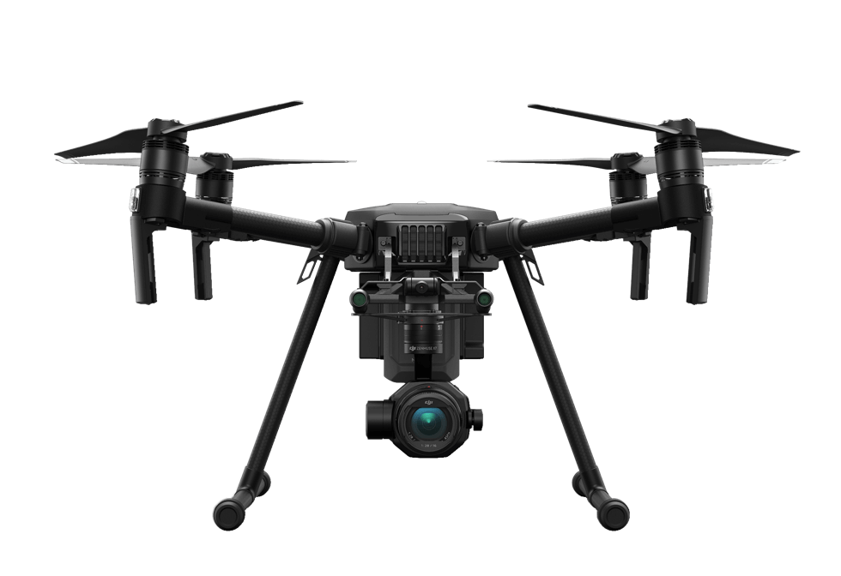
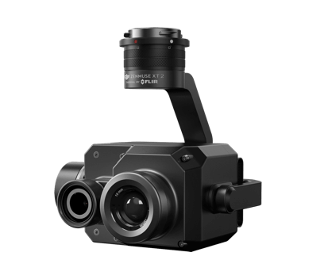
使用機材
ドローン
赤外線カメラ
DJI社製 Matrice 200
Zenmuse XT2

